Slide 1

R·二年级数学上册
校园小导游
认识东、南、西、北

Slide 2
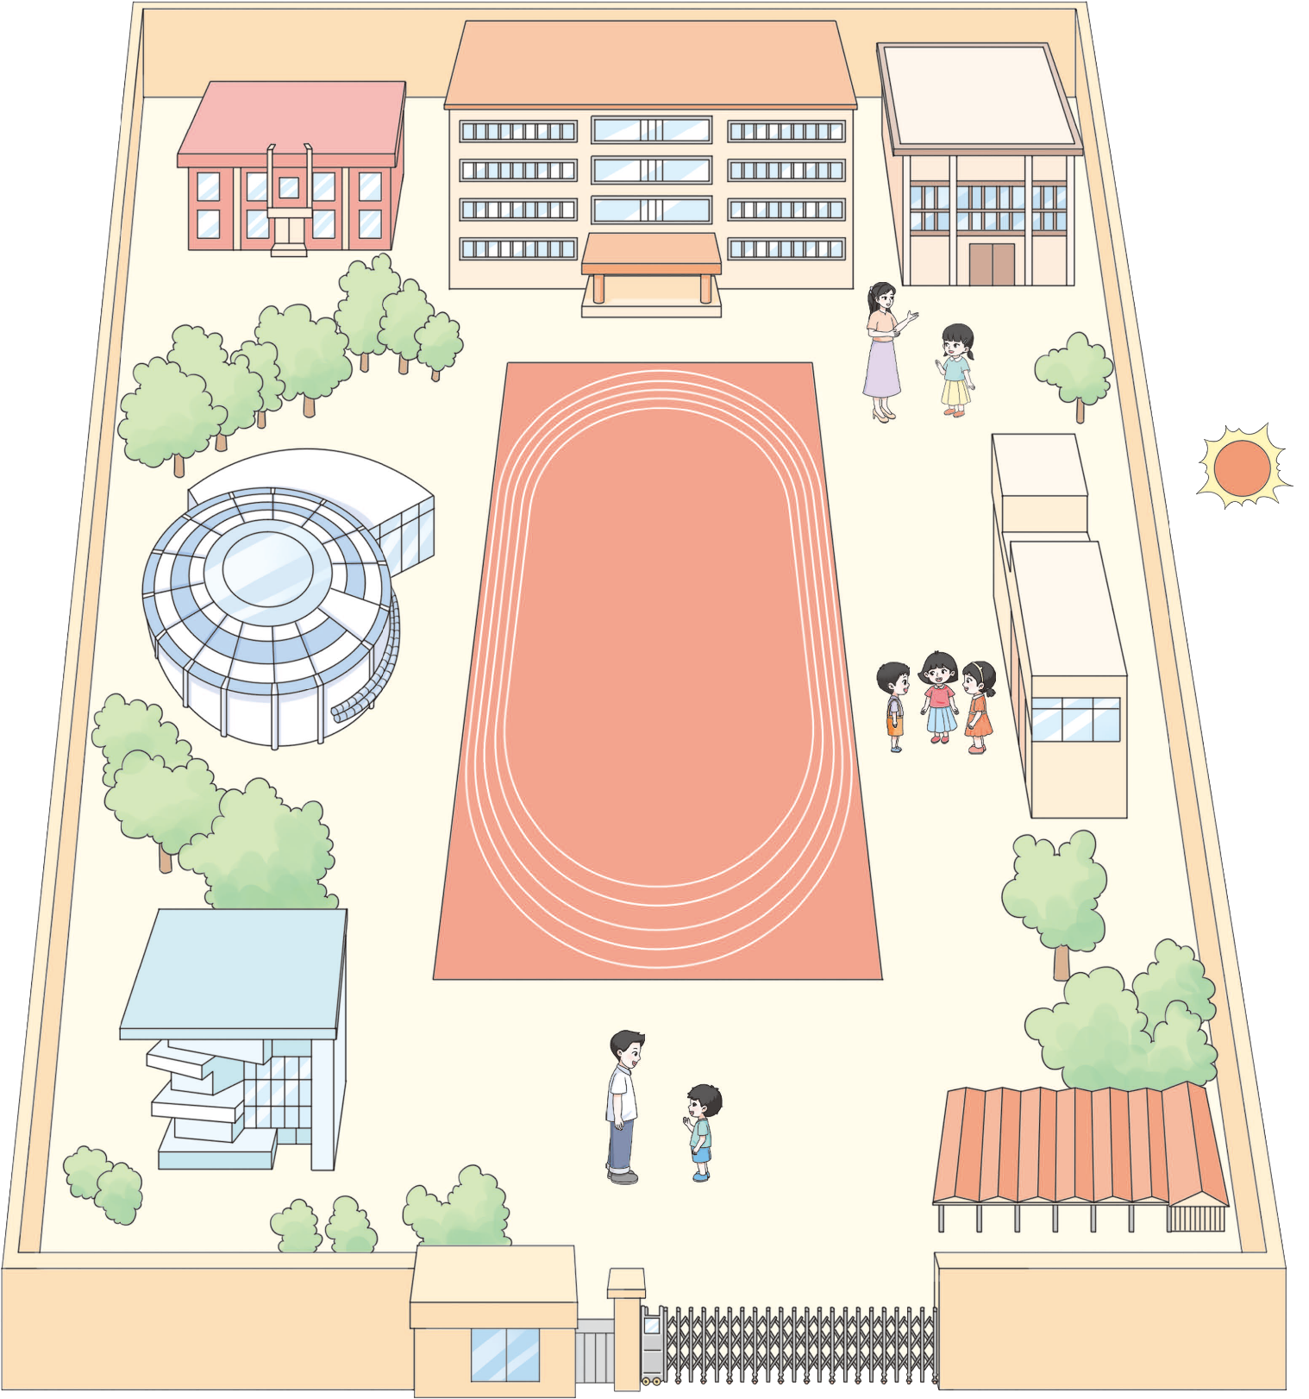

情境导入
教学楼
食堂
多功能厅
仔细观察，说一说校园哪里有哪些建筑和设施。
图书馆
体育馆
任务一：
1.描述时会用到哪些方向词？
2.需要用参照物说明吗？
3.在不同的地方描述的一样吗？
4.在同一地方面朝不同方向描述的一样吗？
科技馆
存车处

Slide 3
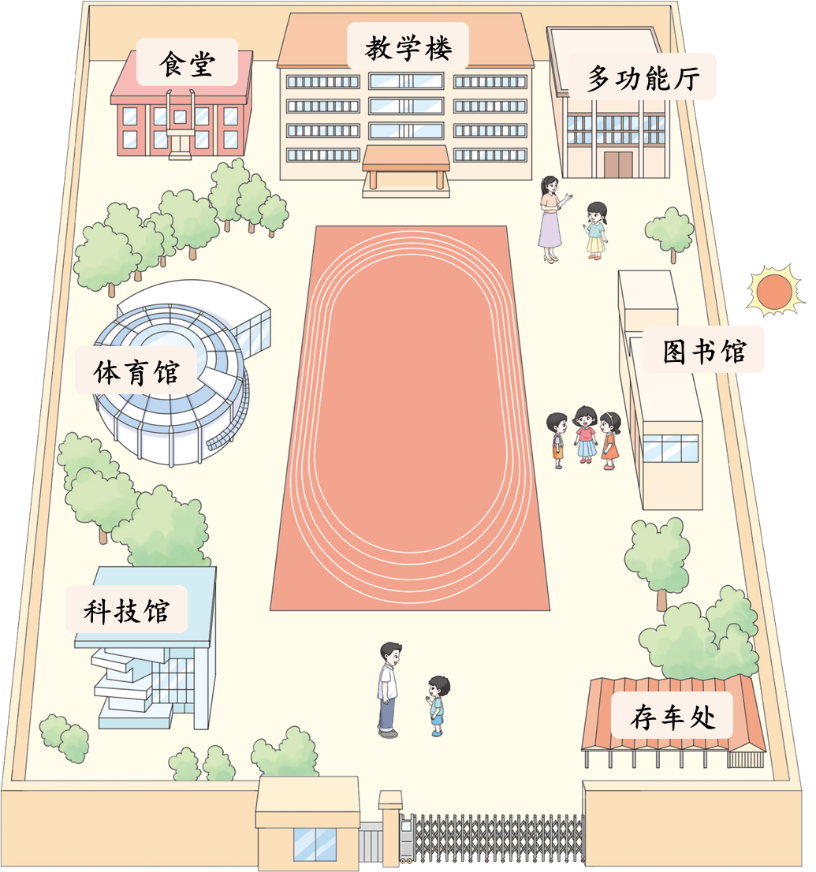
教学楼到底在操场的左边还是右边呢？
教学楼在操场的左边……
教学楼在操场的右边……

Slide 4
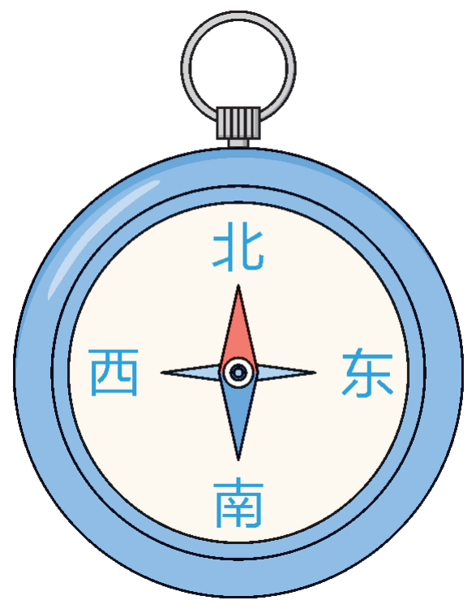
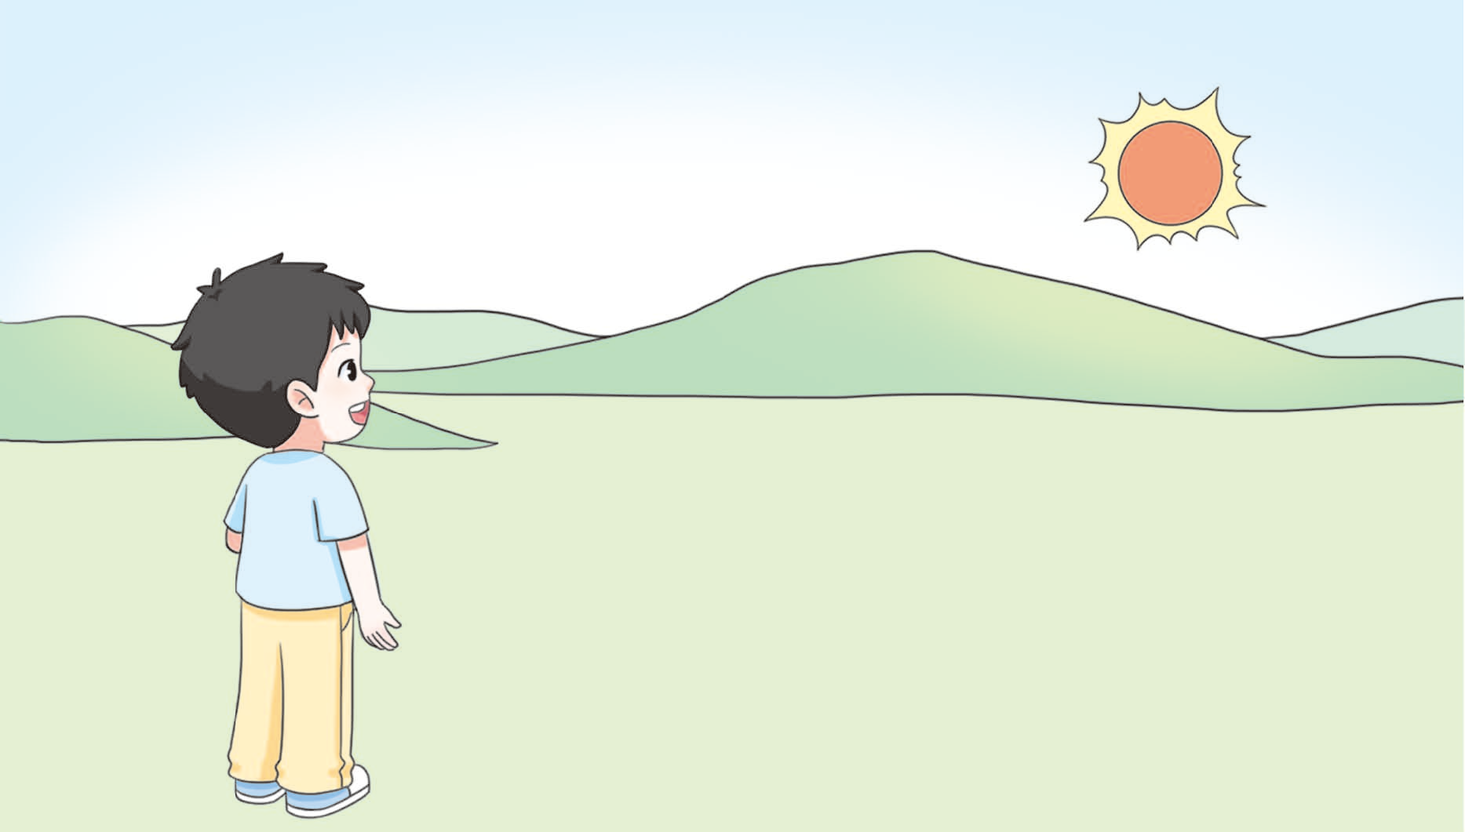
探索新知
认一认
怎样辨认东、南、西、北呢？
东
科学课上学过，可以看太阳辨方向，太阳每天东升西落。
西
可以用指南针辨别方向。
早晨起来面向太阳，前面是东，
后面是西，
左面是北，
右面是南。

Slide 5
在校园里认一认方向，并完成记录单。
面向北，后面是( )，左面是( )，右面是( )。
( )与( )相对，( )与( )相对。
校园的东面有( ),南面有( ) ，西面有( )，北面有( )。
任务二：
1.想一想，太阳平常最早从校园哪个地方升起来的？
2.确定东方以后，再按照前后左右说一说另外三个方向。

Slide 6
做一做
你能用正方形纸做一个方向牌吗?
北
西
东
方向牌
南
任务三：
1.折一折，写上东、南、西、北四个方向；
2.试一试，用这个方向牌检测一下你刚刚填写的校园不同方向的场所吧！

Slide 7
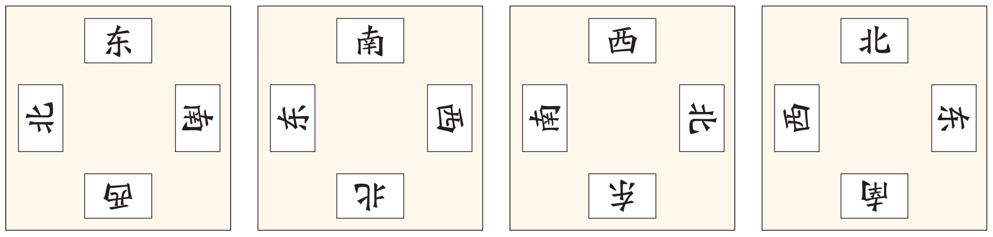

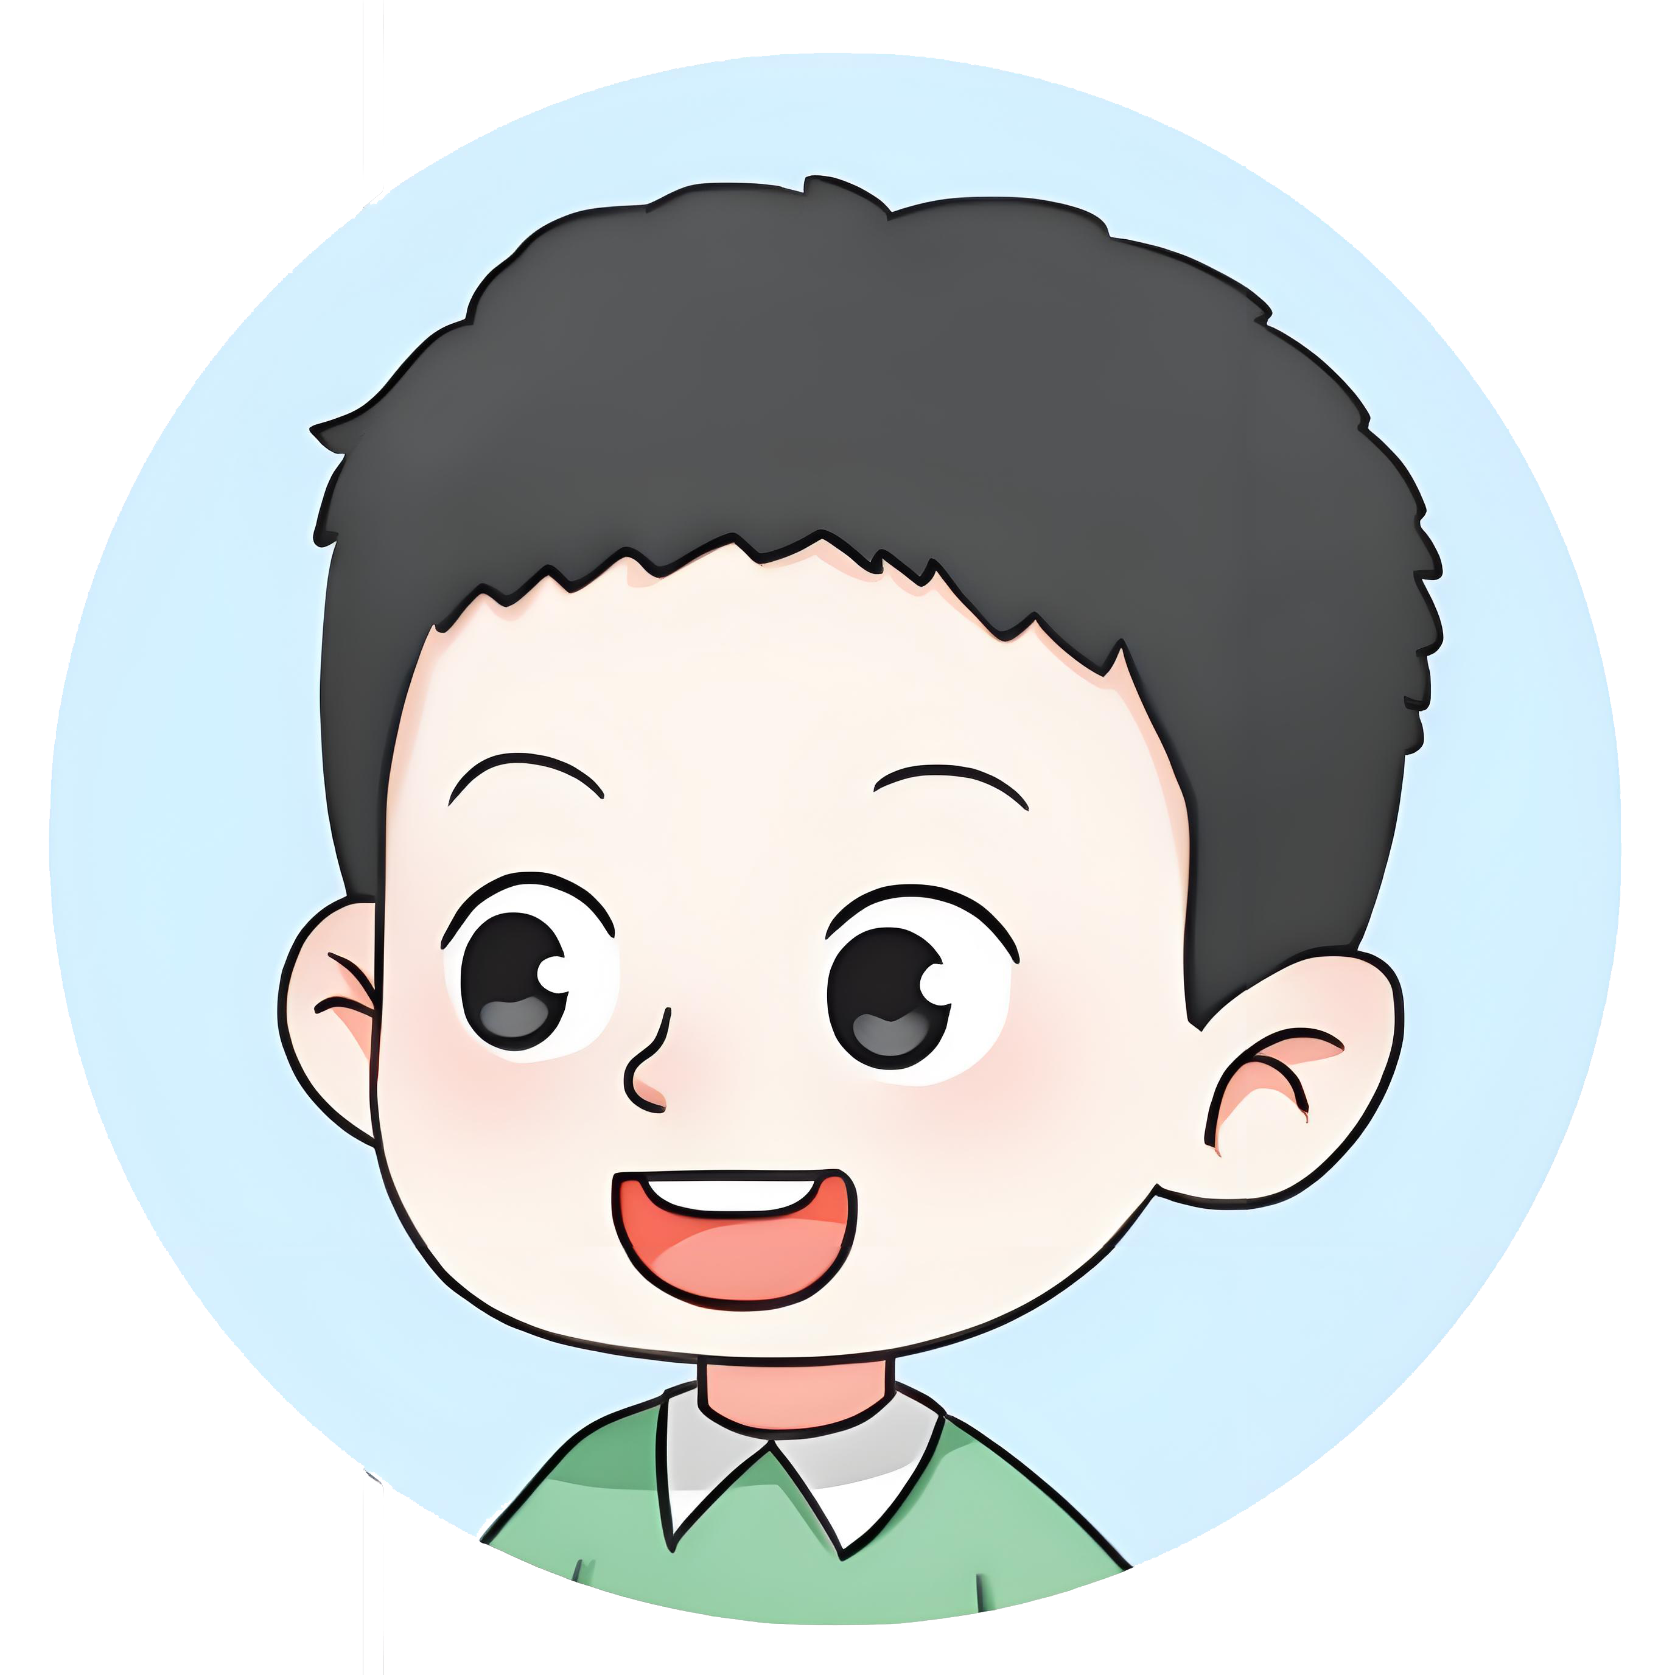
比较不同的方向牌，说一说你的发现。
东和西相对，南和北相对。
在不同的方向牌上，东、南、西、北的排列顺序与时针转动方向一致，是不变的。
只要确定一个方向，其他三个方向就确定了。

Slide 8

食堂
教学楼
多功能厅
图书馆
体育馆
可以用一幅图来表示方向，指南针上就是这样表示的。
从大门往北走，可以到教学楼……
科技馆
地图通常是按上北下南，左西右东绘制的。
存车处

Slide 9
课堂小结
通过本节课的学习，你有哪些收获？
东和西相对，南和北相对。只要确定一个方向，就可以找到其他三个方向。
地图通常是按上北下南，左西右东绘制的。

Slide 10
课后作业
1.完成状元成才路系列丛书相关课时习题；
2.与家长一起制作一张家庭平面图，并标注各个房间的位置和方向。

